Slide 1


COMPILER DES LIBRAIRIES .DLL
Octobre 2019

Slide 2

SOMMAIRE
la plateforme IDE C/C++ CodeBlocks
Mise à jour des settings du logiciel Codeblocks
Création du projet
Update des syntaxes pour la création d’une dll
Compilation de la dll
Appel des librairies .dll

Slide 3
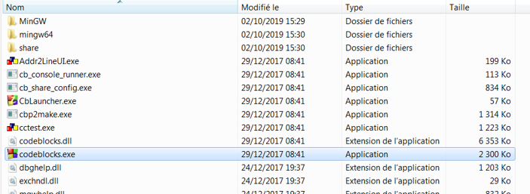
1.1. Etape 1 | Installation & lancement de la plateforme IDE C/C++ CodeBlocks
Télécharger en local les deux logiciels référencés ci-après:
Lancement de l’IDE CodeBlocks via l’icone codeblocks.exe (à la racine du dossier)
Version portable v17.12 du logiciel Codeblocks | Version portable du compilateur GCC (32bits)
Codeblocks_v17.12.7z | TDM-GCC-64.7z

Slide 4
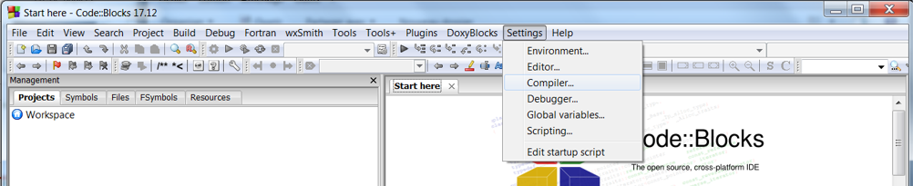
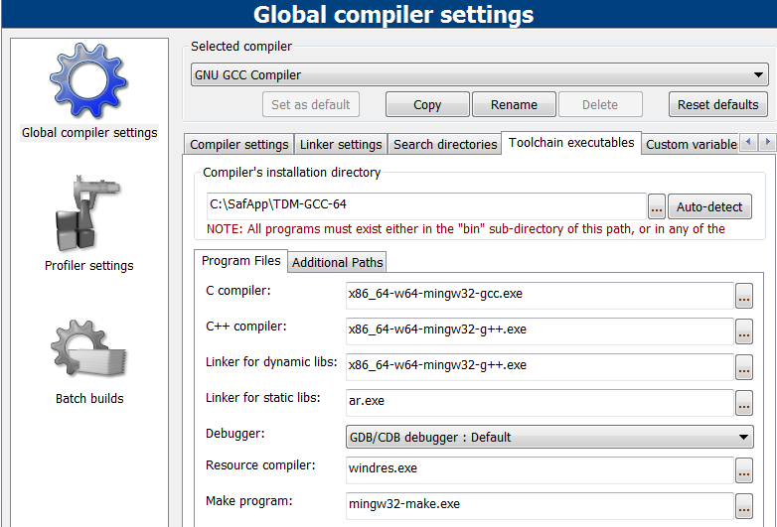
1.2. Etape 2 | Mise à jour des settings du logiciel Codeblocks
Aller dans le menu « Settings » de la toolbar puis sélectionner « Compiler … » …
Paramétrer l’onglet « Toolchain executables » conformément à l’exemple ci-contre …
/!\ Nota: l’installation directory devra bien entendu pointer sur votre compilateur TDM-GCC-64 préalablement copié - cf. étape précédente (exemple donné ici en cohérence avec mon environnement)

Slide 5
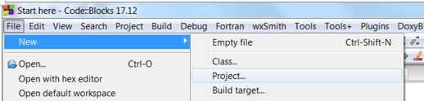
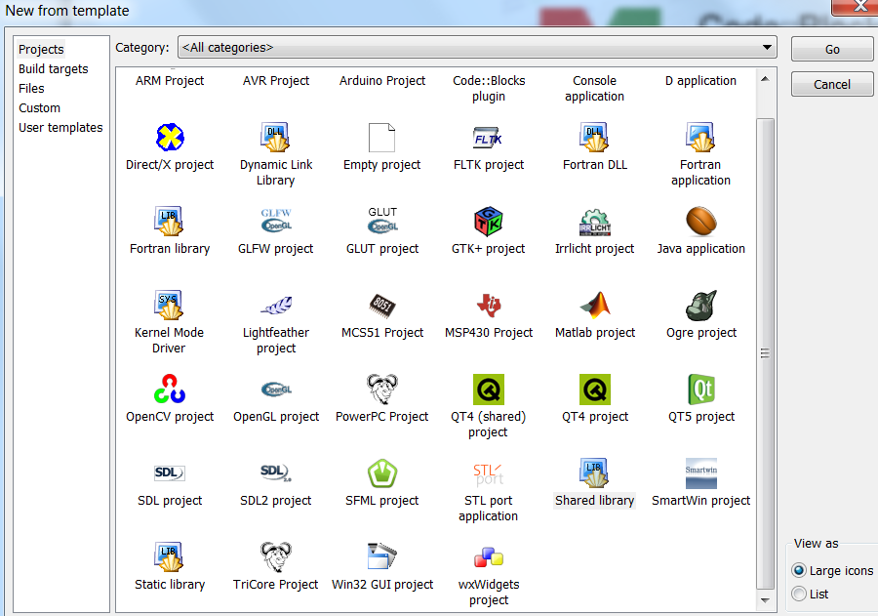
1.3. Etape 3 | Création du projet (1/2)
Définir un projet .dll via la combinaison File/New/project …
Puis sélectionner l’option Dynamic Link Library …

Slide 6
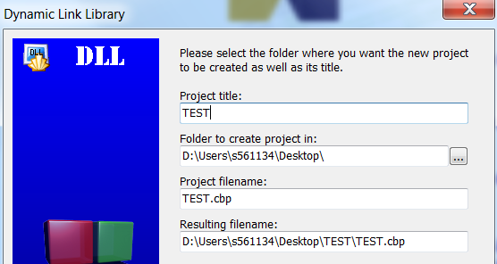
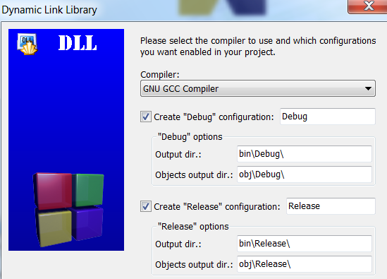
1.3. Etape 3 | Création du projet (2/2)
Après avoir cliqué sur Go, puis Next, définir le « Project title » et le « répertoire de travail » …
/!\ Nota: les 2 derniers champs sont automatiquement mis à jour
Puis cliquer sur Next pour accéder au menu suivant (compiler et configurations) à définir comme dans l’exemple ci-contre … (
/!\ Nota: sélectionner a minima l’option « Release » (indispensable à la compilation de la dll)
Cliquer sur finish pour lancer la création du dossier de travail et de l’arborescence dans le logiciel Codeblocks

Slide 7
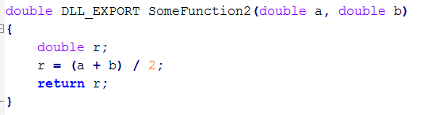
1.4. Etape 4 | Update des syntaxes pour la création d’une dll
Remplacer respectivement l’intégralité des fichiers main.cpp et main.h créés par défaut par la totalité du contenu des fichiers templates équivalents disponibles ci-joint:
Procédure d’ajout d’une nouvelle fonction à la libraire …
Dans le fichier main.cpp: dupliquer le bloc type (cf. ci-après) puis coder la fonction souhaitée, sans oublier de la renommer.
Dans le fichier main.h: compléter en y insérant la nouvelle fonction préalablement définie dans le fichier main.cpp à l’instar des fonctions exemples proposées (cf. lignes 21 et 22).
Compilation de la dll en allant dans Build/Build (ou raccourci ctrl+F9)

Slide 8
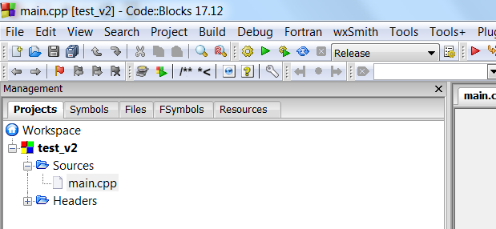
1.5. Etape 5 | Compilation de la dll
Sélectionner « Release » dans le menu « Build Target » (cf. zone encadrée en rouge ci-dessous) :
Après avoir sélectionner le fichier main.cpp dans l’arborescence projet, lancer la compilation de la dll en allant dans Build/Build (ou raccourci ctrl+F9)
➔ La dll sera stockée sous bin/Release dans le répertoire de travail défini lors de l’étape 3.2

Slide 9
1.6. Etape 6 | Appel des librairies .dll
En environnement Python …
En PJ ci-contre, un exemple des quelques lignes de codes à intégrer pour charger & appeler les fonctions d’une librairie dll (à réadapter) :
/!\ Nota WARNING: le compilateur C/C++ étant en 32bits, cela contraint à l’utilisation d’une version python 32bits (tests effectuées sur la v2.7, sans doute des révisions à prévoir si passage sur une v3.xx)
Sous Matlab (tests effectués en R2013b) …
Copier le fichier main.h source dans le même dossier que la dll associée
Ouvrir le dossier de travail dans l’interface Matlab
Taper la commande mex -setup pour définir le compilateur C++ compatible de votre version matlab
Rentrer la succession des commandes suivantes:
« loadlibrary XXXX.dll main.h mfilename visaprototype.m » → création du fichier visaprototype.m
« loadlibrary('XXXX.dll', @visaprototype) » → chargement de la dll via le fichier visaprototype.m
« calllib('XXXX','SomeFunction', int8('job')) » → appel de la fonction ‘SomeFunction’
« calllib('XXXX','SomeFunction2',1, 2) » → appel de la fonction ‘SomeFunction2’
« unloadlibrary XXXX » → déchargement de la dll une fois tous les appels de fonction terminés

Slide 10
Enjoy

